Slide 1
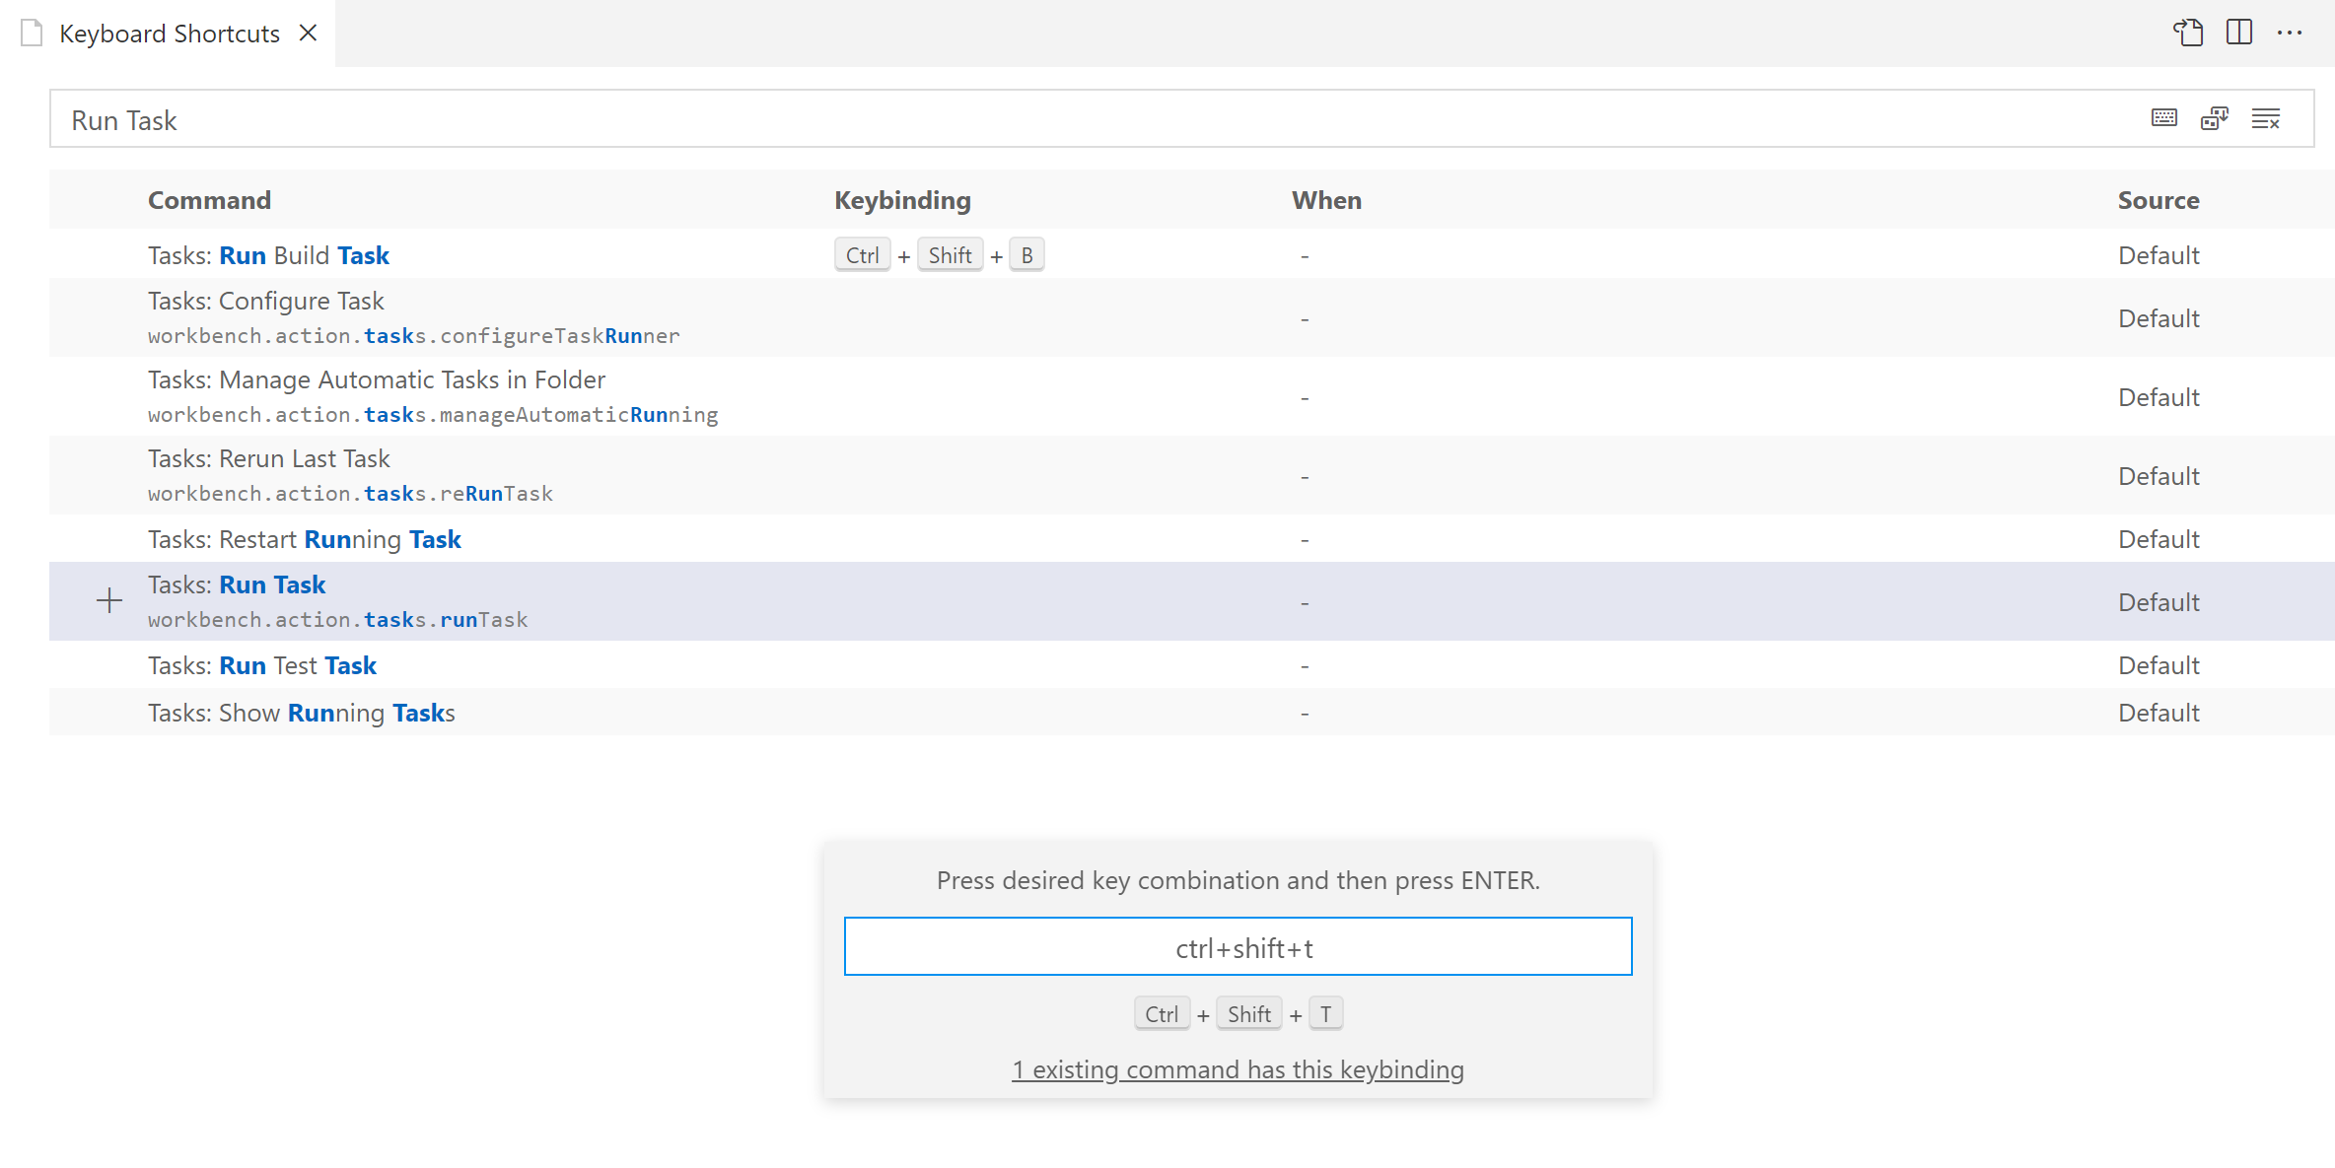

Slide 2
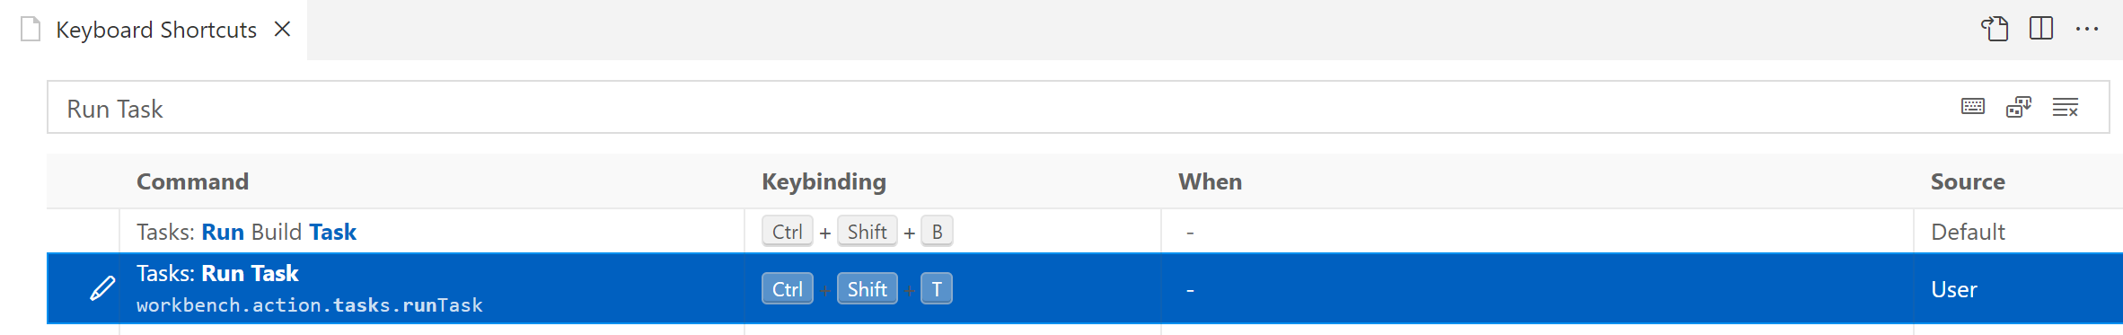

Slide 3
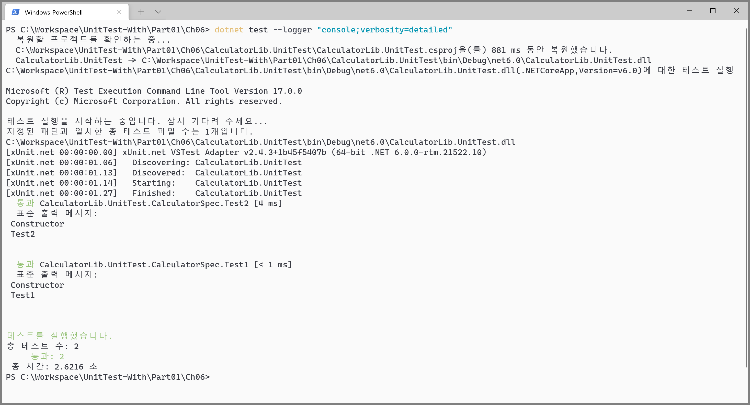
Test2 메서드 호출전에 생성자가 호출된다.
Test1 메서드 호출전에 생성자가 호출된다.

Slide 4
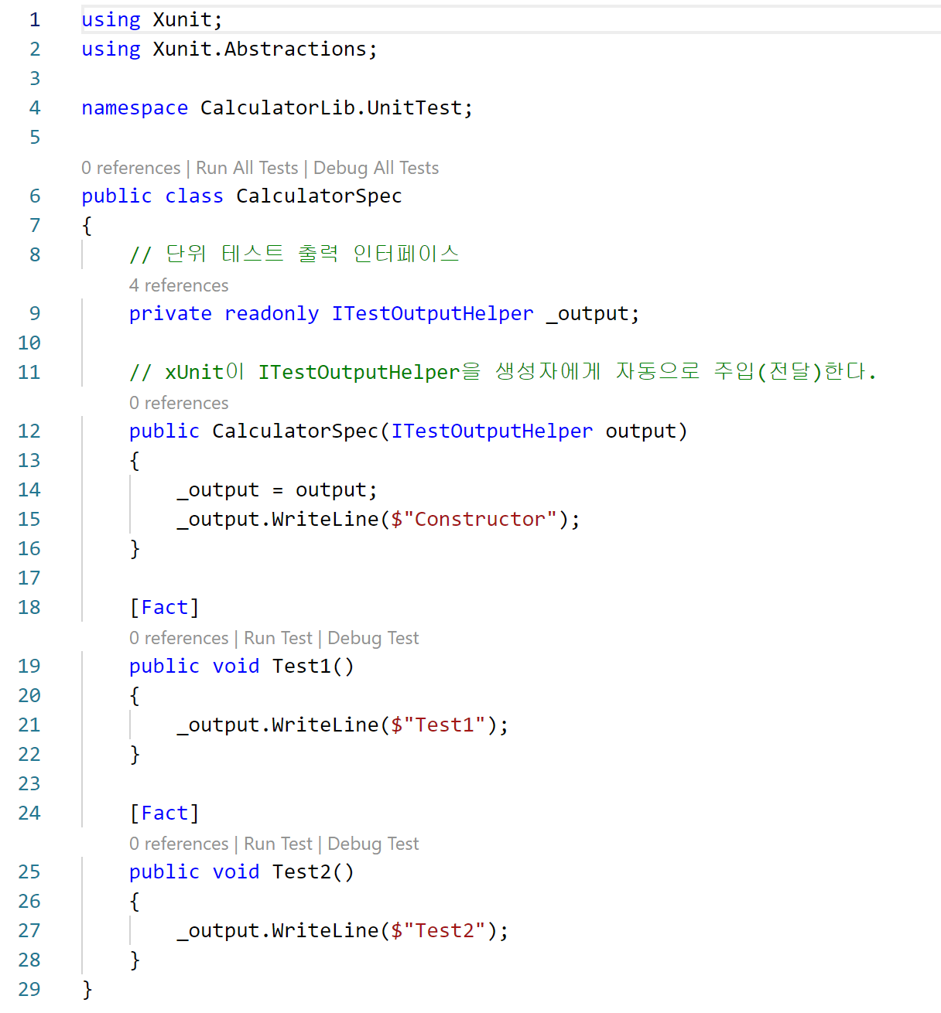
모든 단위 테스트 실행
개별 단위 테스트 실행

Slide 5
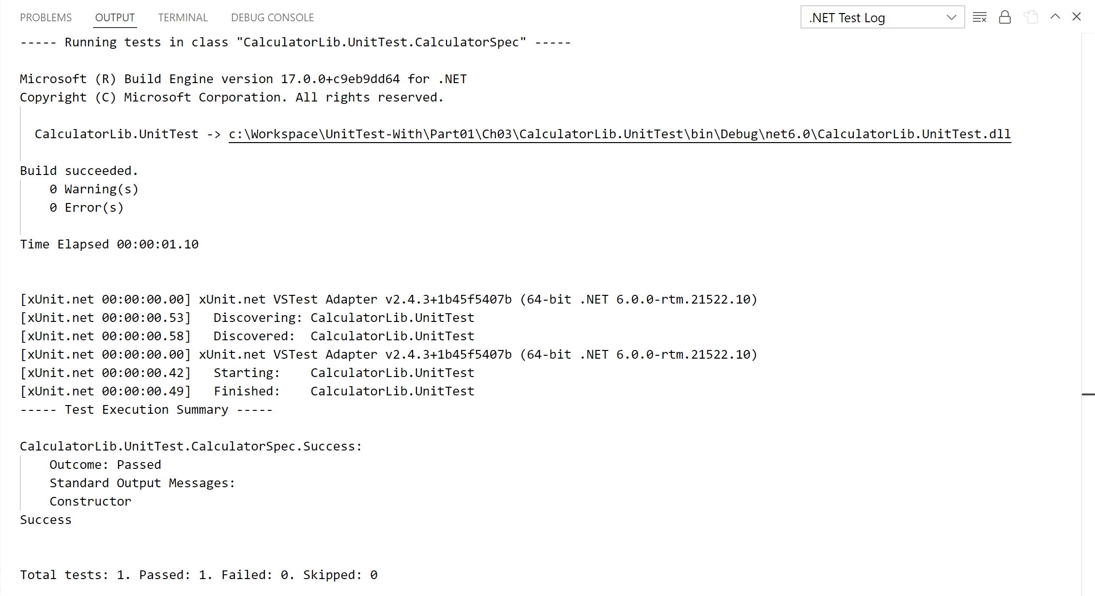
ITestOutputHelper 출력

Slide 6
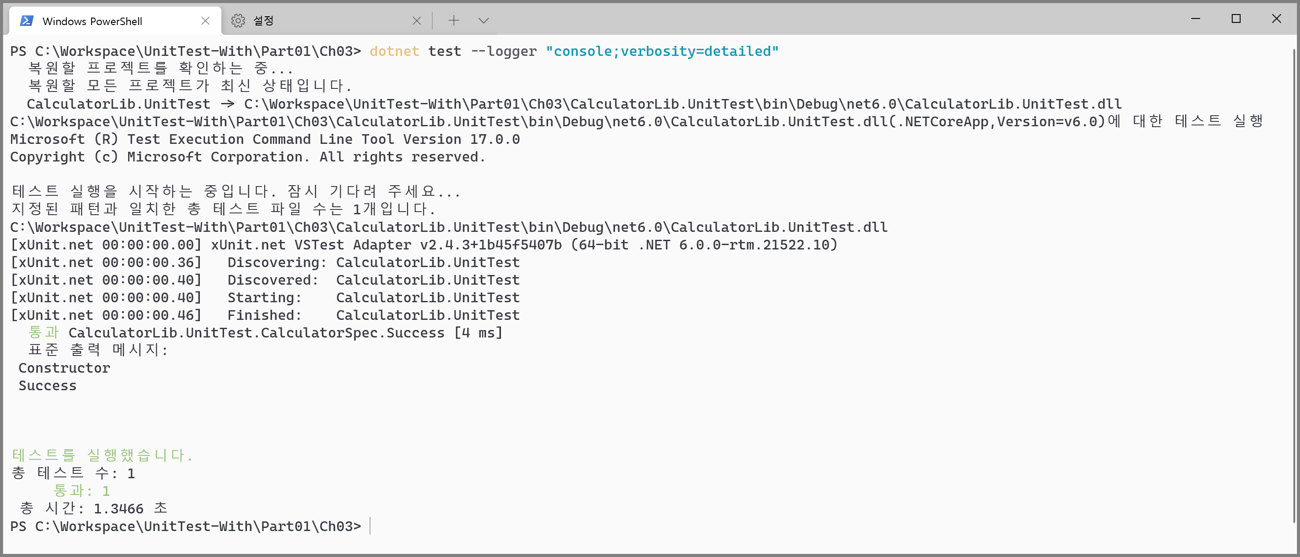
ITestOutputHelper 출력

Slide 7
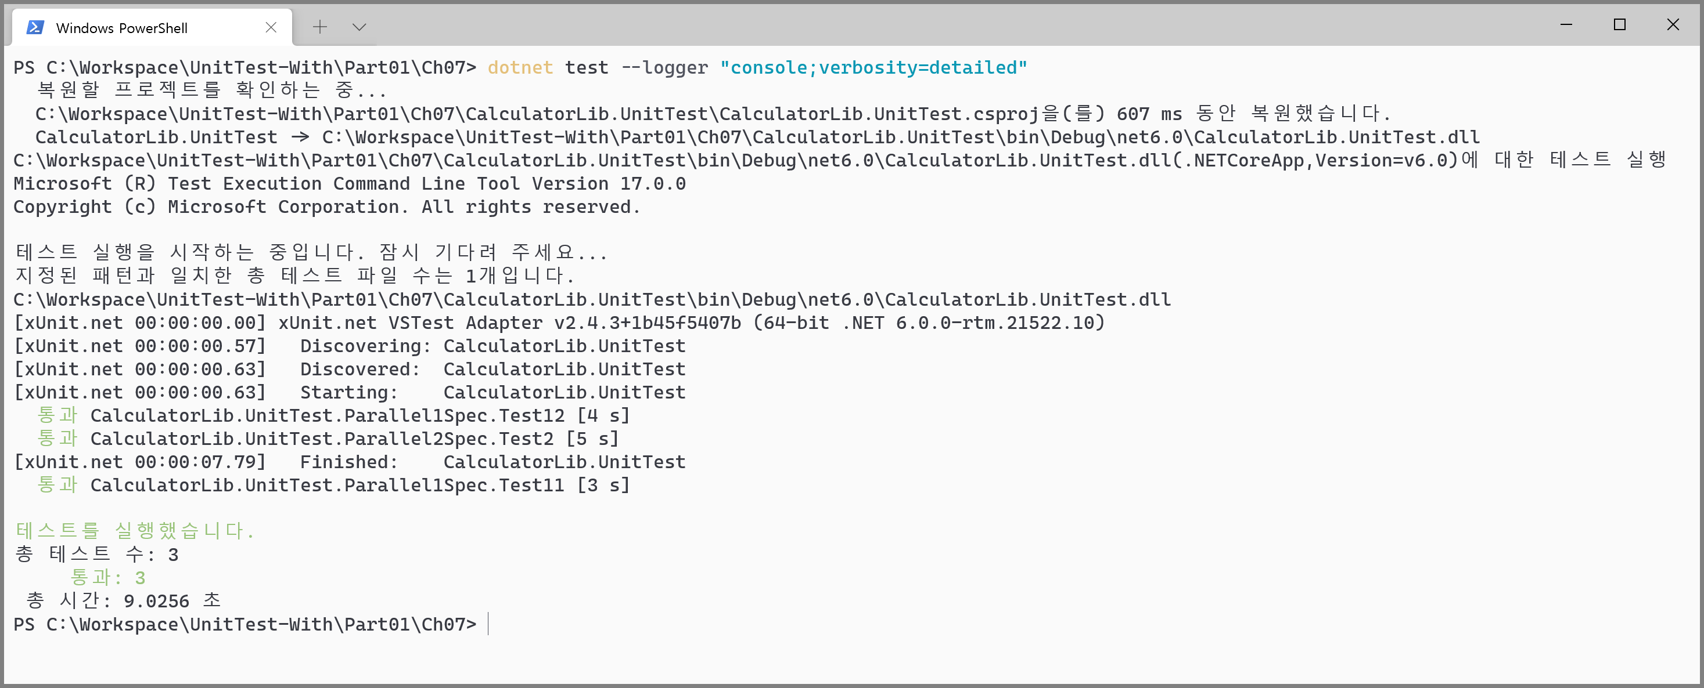
12초 ≠ (3초 + 4초) + 5초

Slide 8
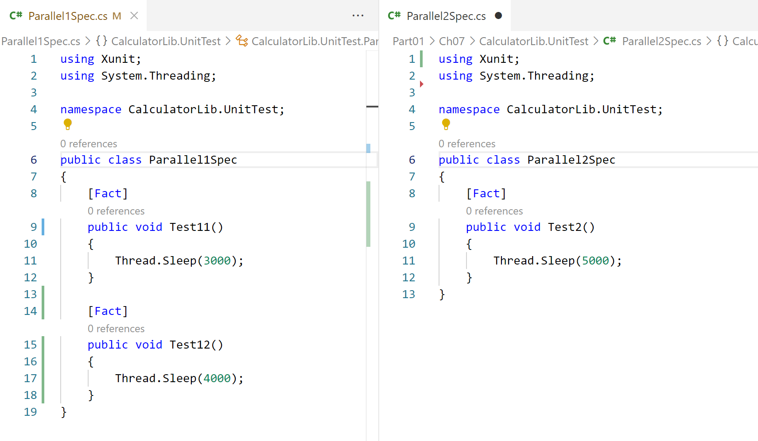
클래스(class) 단위로 단위 테스트가 개별로 동시 실행한다.
12초 ≠ (3초 + 4초) + 5초

Slide 9
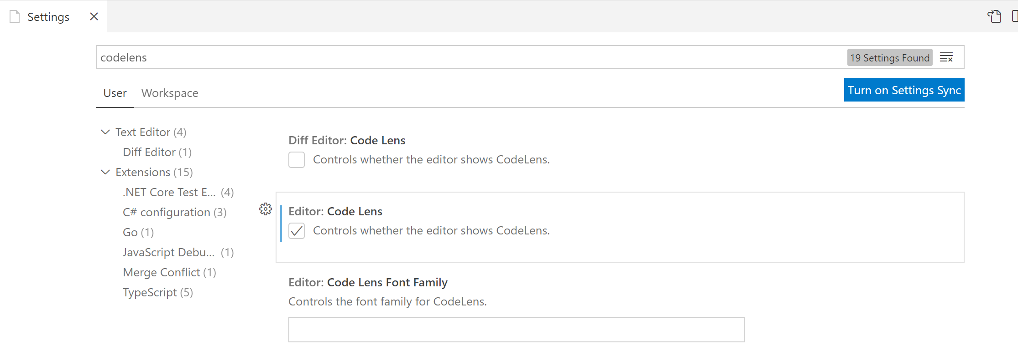
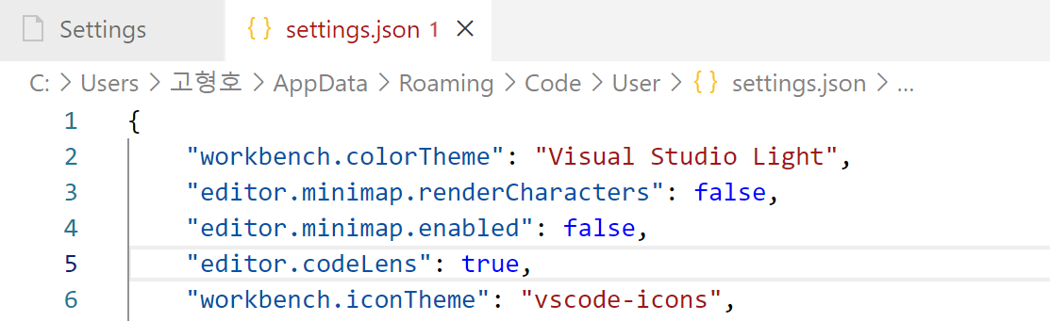
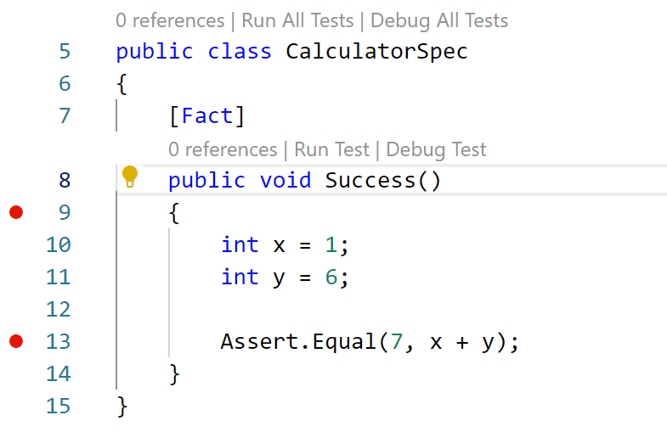

Slide 10
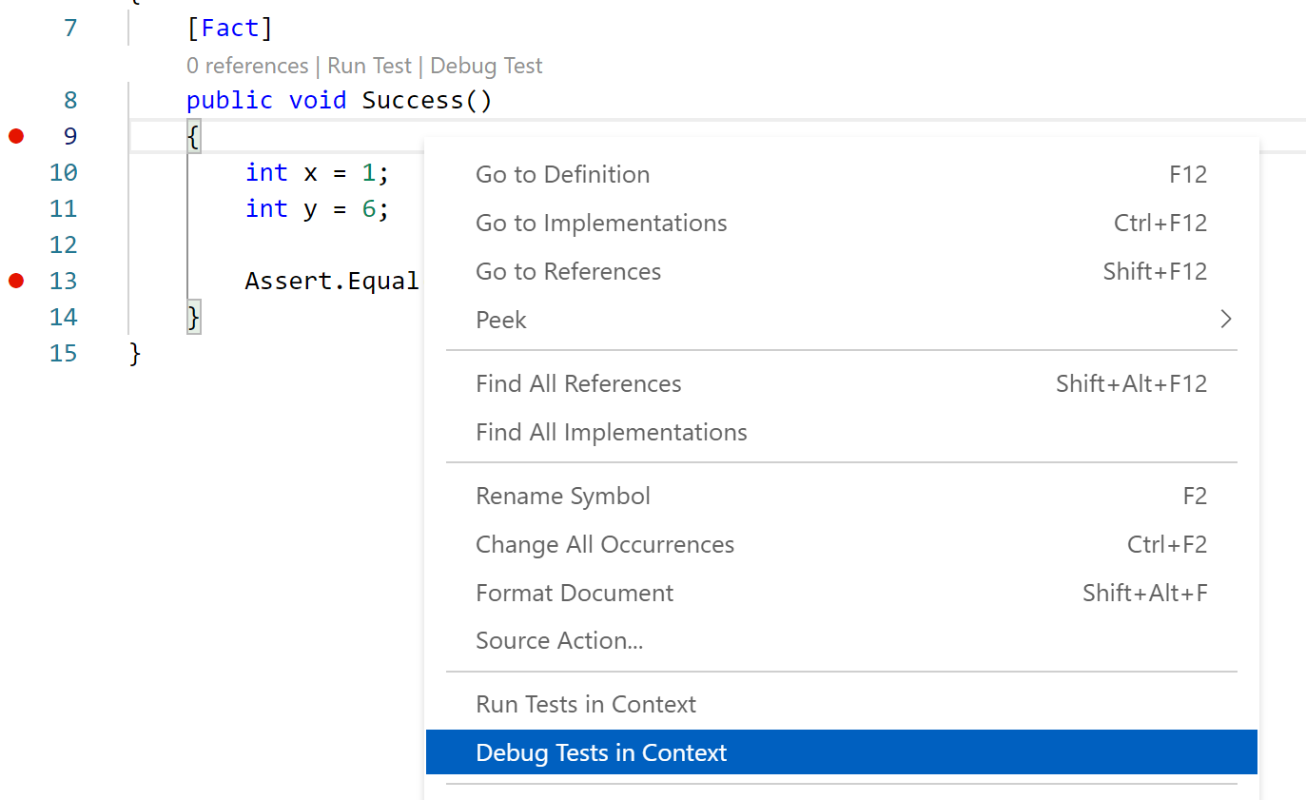
Case 1. 단위 테스트 메서드에서 디버깅하기
Case 2. 현재 커서 위치에서 디버깅하기

Slide 11
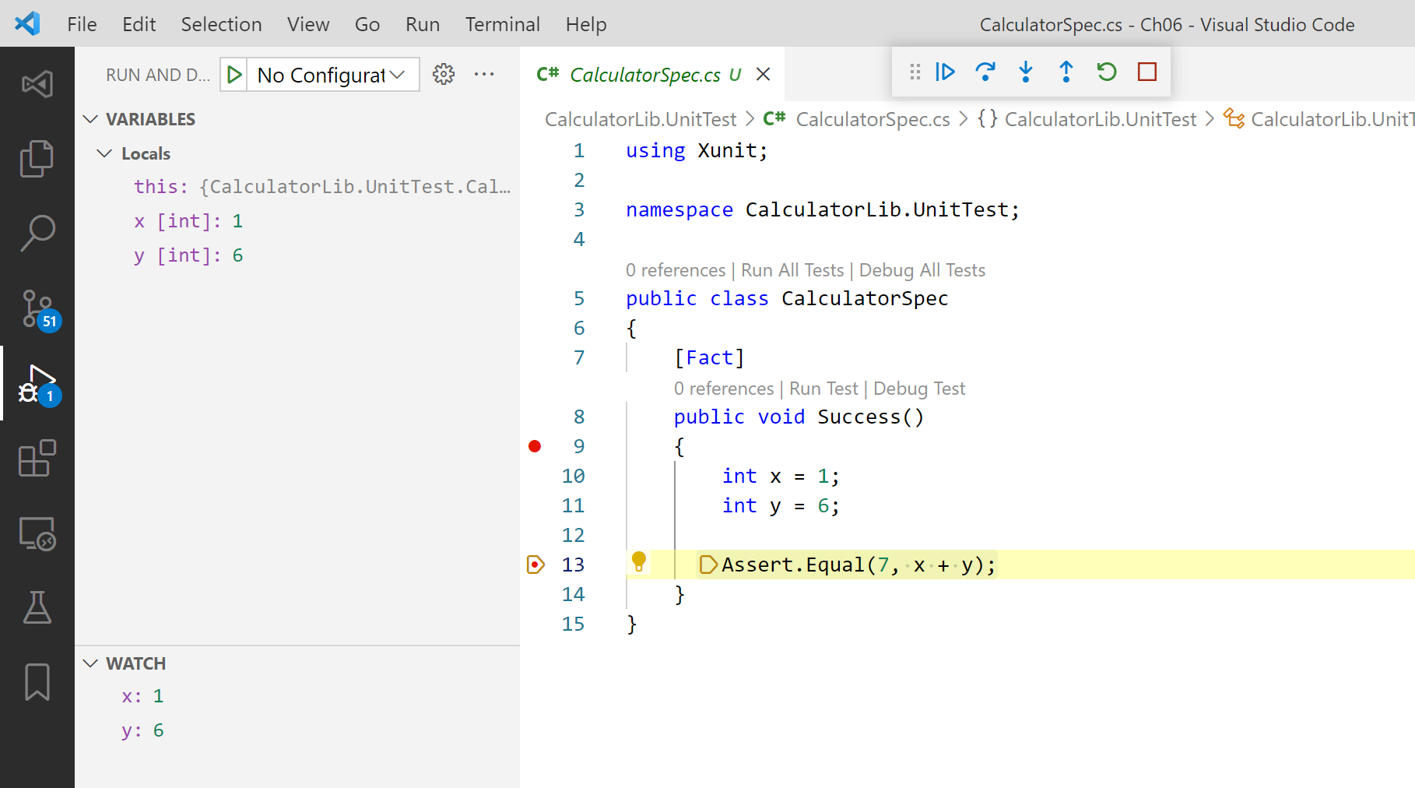

Slide 12
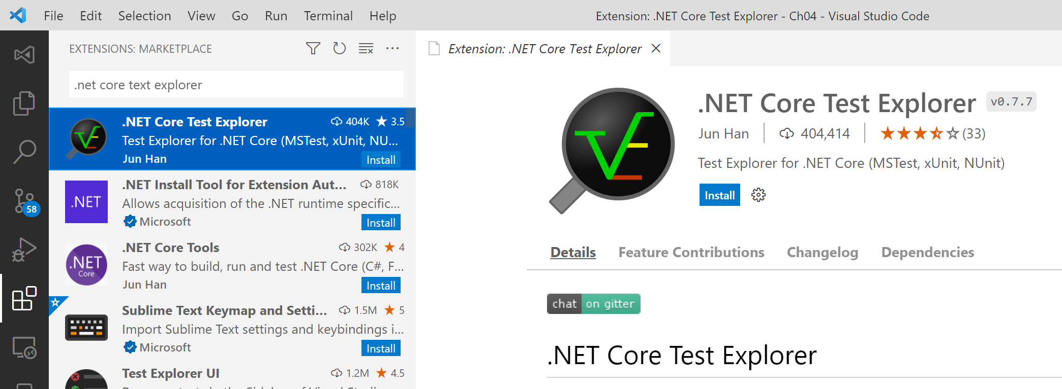

Slide 13
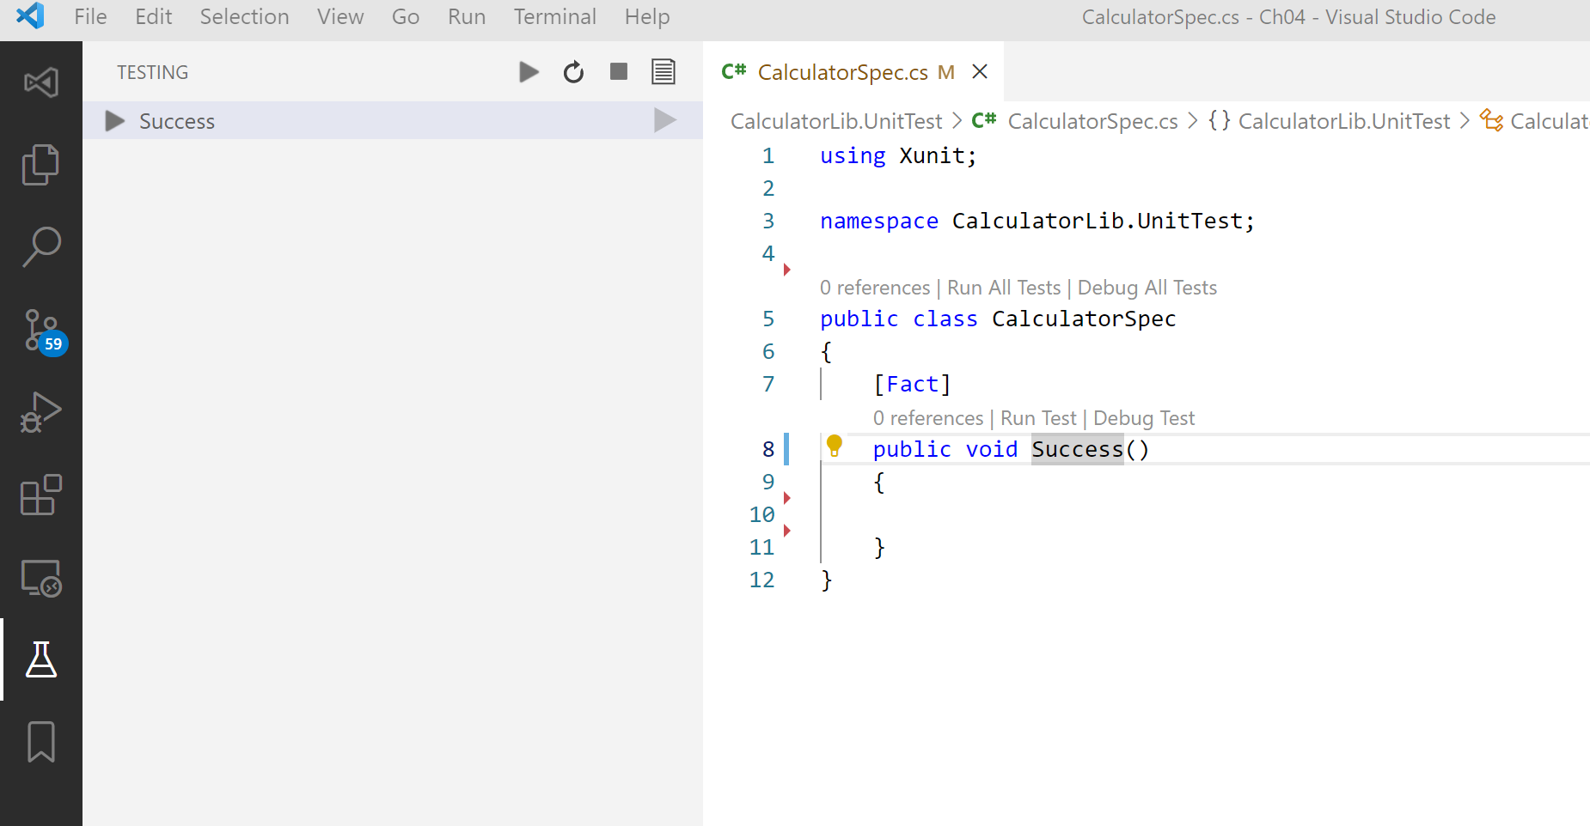
단위 테스트 개별 실행
단위 테스트 목록

Slide 14
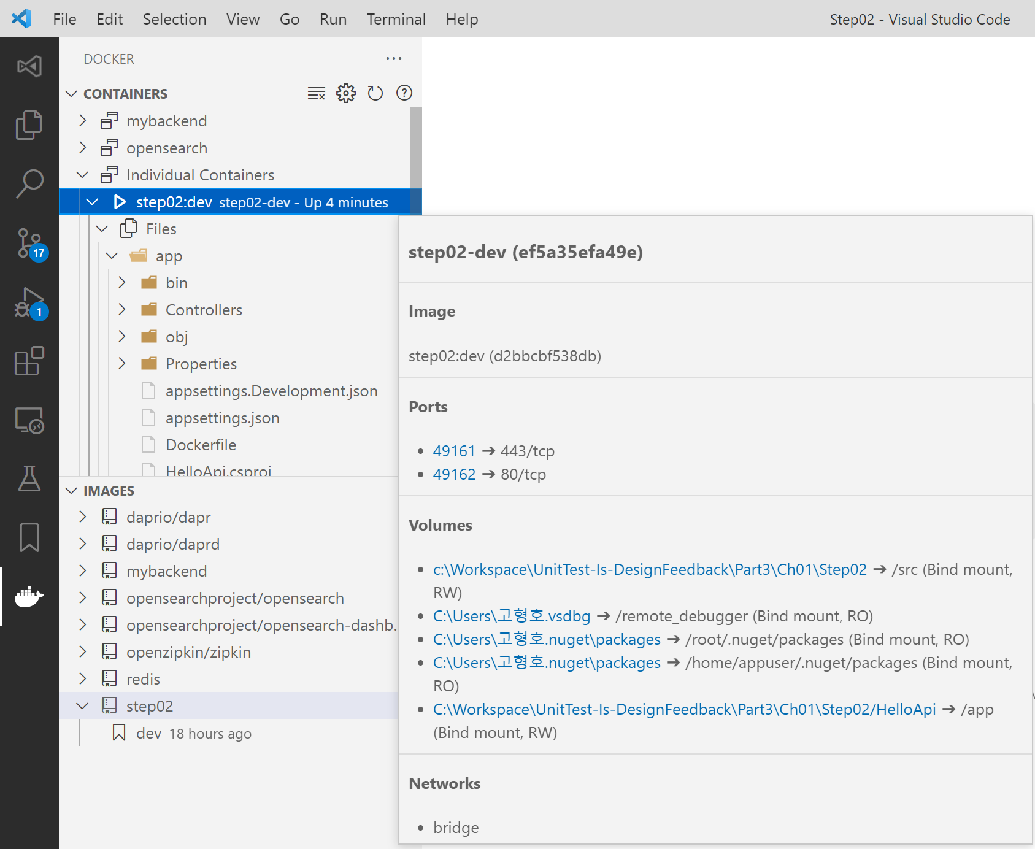

Slide 15
요청
2. 역할은 대체 가능성을 의미한다.
역할
역할
1. 여러 사람이 동일한 역할을 수행할 수 있다.
사람
사람
사람
4. 한 사람이 동시에 여러 역할을 수행할 수 있다.
책임 : 요청을 처리하는 방법
3. 책임을 수행하는 방법은 자율적으로 선택할 수 있다.
1. 여러 사람이 동일한 역할을 수행할 수 있다.
2. 역할은 대체 가능성을 의미한다.
3. 책임을 수행하는 방법은 자율적으로 선택할 수 있다.
4. 한 사람이 동시에 여러 역할을 수행할 수 있다.

Slide 16
객체
객체
메시지
메서드
WHAT
HOW
상태와 행위
상태와 행위

